Slide 1




LearningLab rondom autonoom rijdend vervoer binnen stedelijke gebieden (last mile)
Week 17
Notes:
Urbinn is het LearningLab rondom autonoom rijdend vervoer binnen stedelijke gebieden. Dit kan eventueel gebruikt worden als toeristen vervoer en last mile vervoer voor medewerkers binnen deze gebieden.

Slide 2
Inhoud
Urbinn
Voortgang Sprint 9
Problemen
Yolo
Urb
Sprint doelen

Slide 3
Sprint 9 - deze week
Geconstateerde problemen
Paper
Koppeling YOLO + URB
Loop Closing + Relocalization

Slide 4
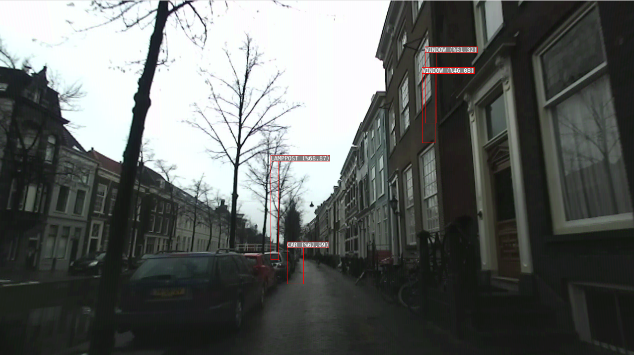
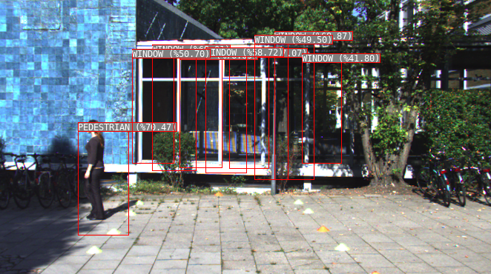
Probleem 1: Yolo
Notes:
De Yolo resultaten vielen erg tegen, aan tal van de boundingboxen staan niet op de goede plek en sommige dingen worden onjuist gelabeld. Onze verwachting is dat Yolo getraind moet worden met een set uit delft dat we ook na de vakantie willen gaan doen.
Delft door Yolo: kan niet geevalueerd worden voordat we de runs labelen, informele evaluatie +-5

Slide 5
Probleem 2: URB analyse
Pose estimation | Cumulative | Local BA
0.66897395 | 0.66897395 | 6.68973946e-01
0.6967328 | 1.36569390e+00 | 1.36569390e+00
7.21500647e-01 | 2.08707236e+00 | 2.07241441e+00
7.48028636e-01 | 2.83494494e+00 | 2.89317102e+00
7.73039877e-01 | 3.59592389e+00 | 3.24847647e+00
7.95625304e-01 | 4.36573748e+00 | 3.76041974e+00
0.42986083 | 5.13650591e+00 | 4.43381225e+00
0.77973514 | 5.93157985e+00 | 2.83470350e+00

Slide 6
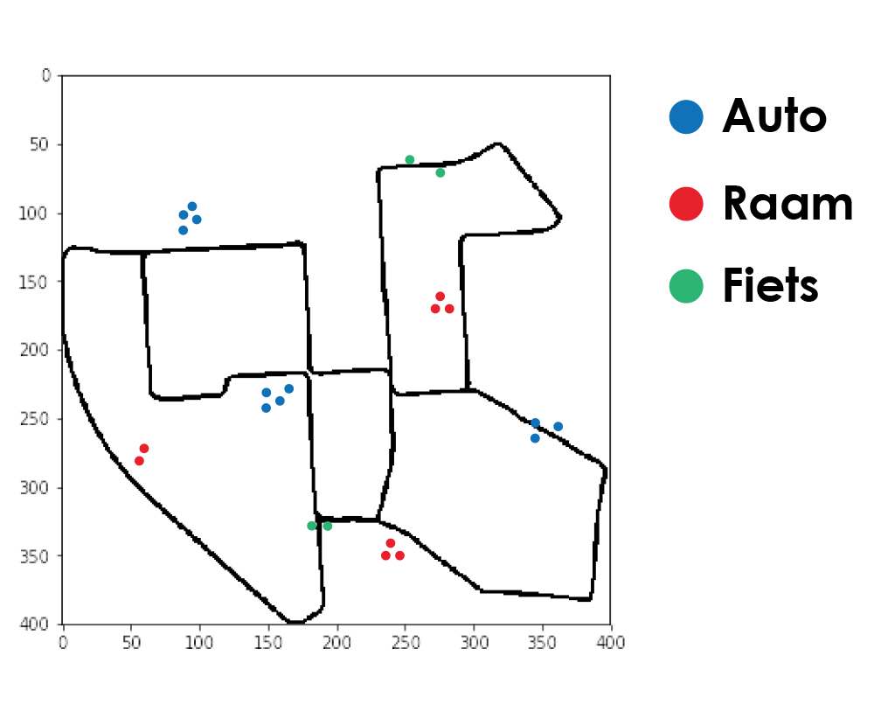
Koppeling YOLO + URB
Aanpassen code URB voor integratie met YOLO
Classificaties opnemen bij map points
Refactoren huidige code (ontkoppeling notebooks)

Slide 7
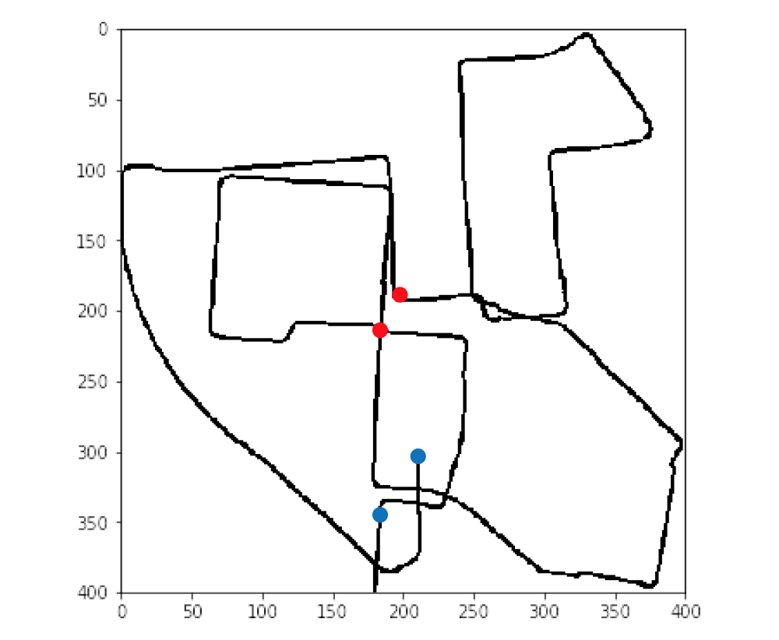
Loop Closing + Relocalization
Handmatige relocalization bepalen
Relocalization automatiseren
Probleem Local Bundle Adjustment

Slide 8
Belangrijkste doelen deze sprint
Full BA en Local BA over Kitti dataset.
Koppeling YOLO + Urb werkend krijgen.
Paper

Slide 9

Vragen?
Bron: https://www.lifehacker.com.au/2014/07/the-five-best-questions-a-job-candidate-can-ask/

